Slide 1
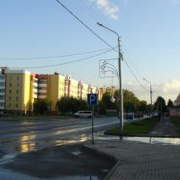
О чём расскажут улицы моего города

Slide 2
Красотою он не славится,
На земле не всем знаком. Он негромко называется
Районным городком.
Его улицы недлинные
Можно за день обойти,
Ещё домики старинные
Повстречаешь на пути.
Здесь повсюду появляются
Стройки новые кругом,
Городок преображается
Человеческим трудом.

Slide 3
Актуальность темы
Выбранная тема важна потому, что каждый человек должен знать о своей малой Родине как можно больше. Знать о людях, именами которых названы улицы города, означает знать историю и культуру страны, где ты живёшь, знать её народ.

Slide 4
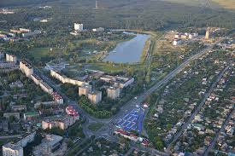
Цель проекта
Познакомиться с историей нашего города, узнать о тех людях, чьи имена носят улицы нашего города и историей происхождения некоторых из них.

Slide 5
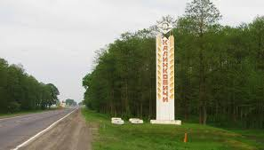
Гипотеза
Мы считаем, что в названиях улиц города Калинковичи отразились не только особенности жизни и история нашего города, но и всей страны.

Slide 6
Задачи проекта
- собрать информацию о названиях улиц;
- изучить историю возникновения отдельных улиц.

Slide 7
1552 год
Деревня Каленковичи

Slide 8
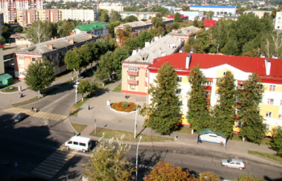
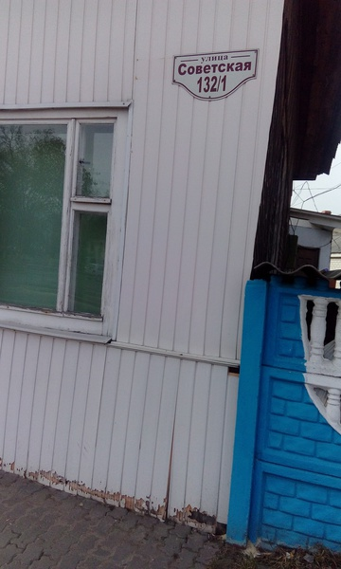
Улица Советская
Середина 16-го столетия – первые постройки.
Конец 19-го столетия – первое название «Почтовая».

Slide 9
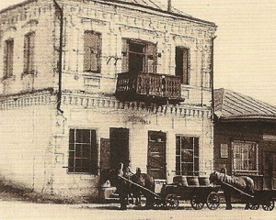
1914 год
Один из первых двухэтажных домов на улице Советской.

Slide 10
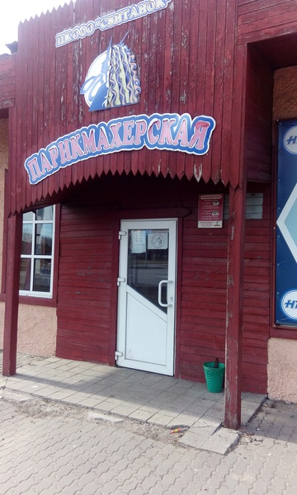
Начало 20-го столетия
Парикмахерская Свитанок

Slide 11
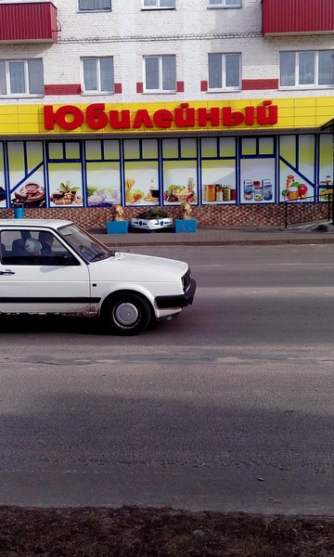
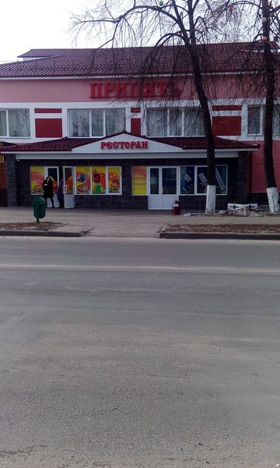
60 - 70-е годы 20-го столетия
Гастроном Юбилейный
Ресторан Припять

Slide 12
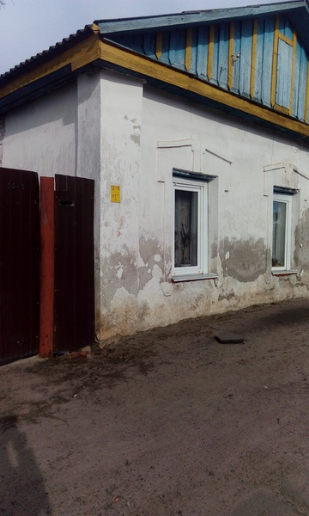
Самый старый дом на улице Советской
1896 год постройки

Slide 13
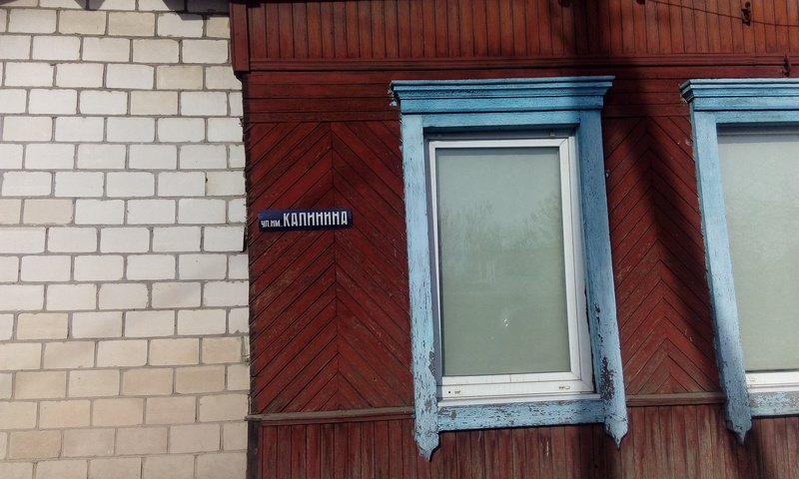
Улица Калинина
1870 год – улица Барановского

Slide 14
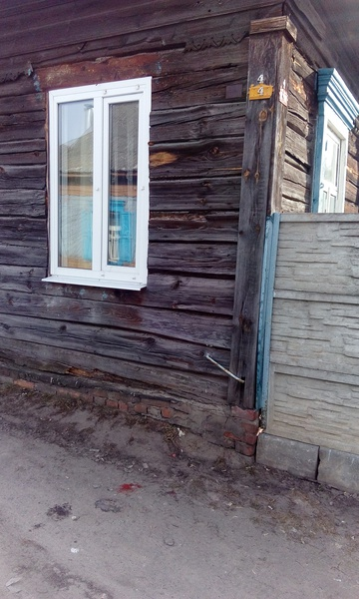
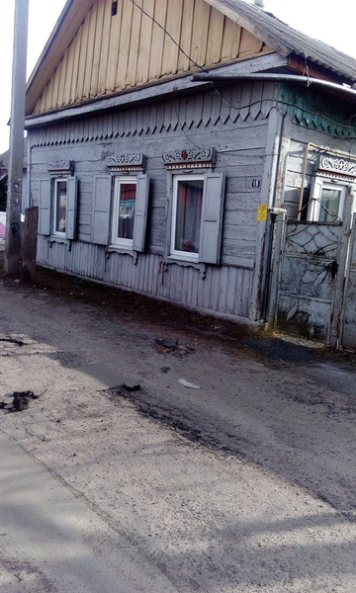
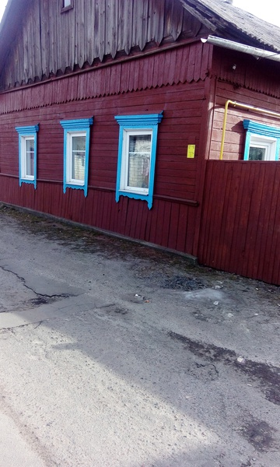
Самые старые дома на улице Калинина
Дом №4 – 1897 год постройки
Дома, построенные в начале 20-го века.

Slide 15
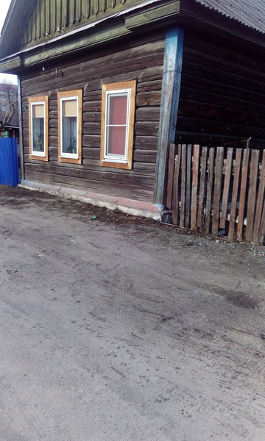
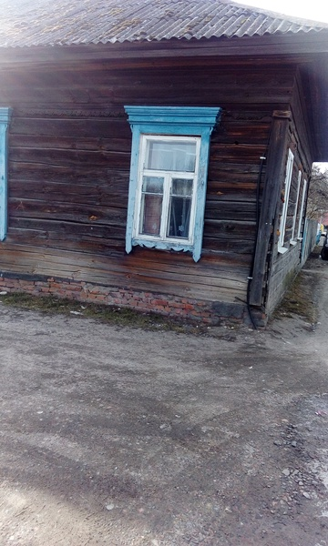
Самые старые дома на улице Красноармейской
1891 год постройки
1897 год постройки

Slide 16
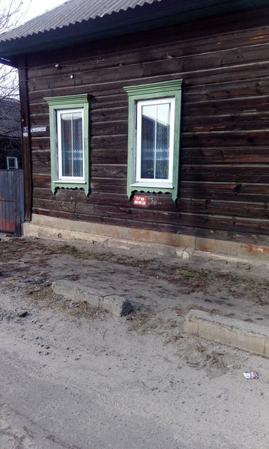
Улица Красноармейская
Середина 19 столетия – улица Зелёная.
Позже – улица Церковная.

Slide 17
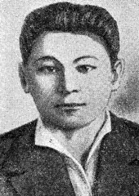
Улица Озёрина 13 января 1944 года, г. Калинковичи, 19 лет

Slide 18
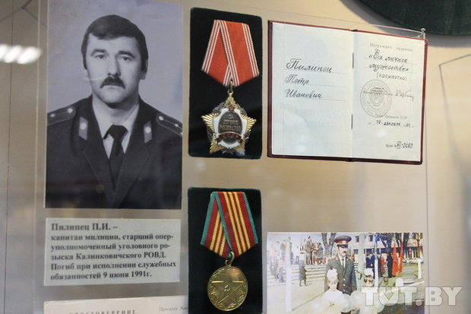
Улица Пилипца

Slide 19
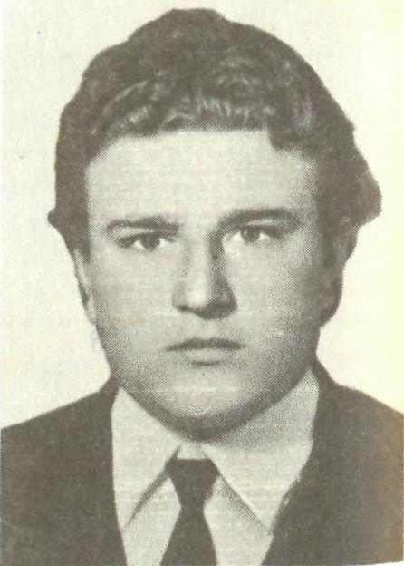
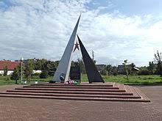
Улица Корчуганова 24 июня 1988г., Афганистан, 19 лет

Slide 20
Заключение
Результаты исследования показали, что предположение подтвердилось - улица, как зеркало, отражает всю жизнь человека и в будни, и в праздники.
Названия улиц несут в себе память поколений, память людей, чья жизнь была связана с городом, районом. В их названиях отражается история не только города и его жителей, но и история страны. Поэтому мы должны знать, какие события происходили в городе и в стране, чьим именем названы улицы города, как их жизнь отразилась в истории и сохранить это знание для будущих поколений.

